Slide 1
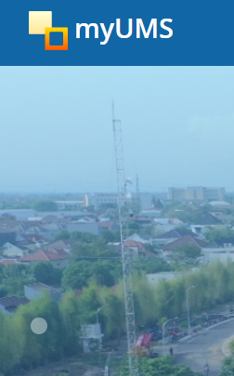
USER GUIDE
Profil Kepegawaian

Slide 2
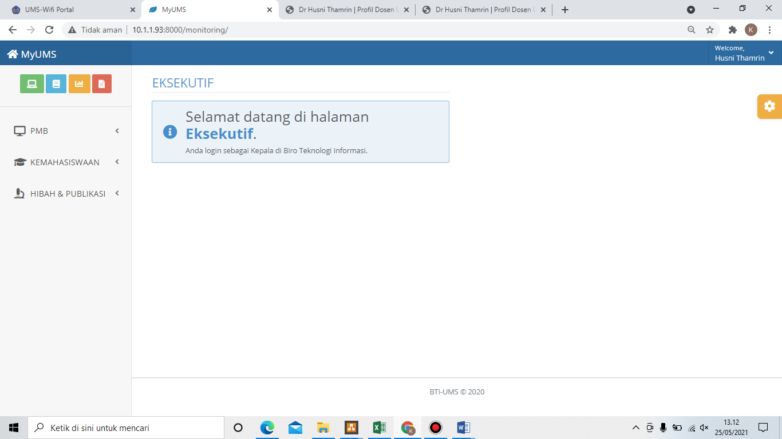
Tampilan halaman awal setelah masuk ke Monitoring

Slide 3
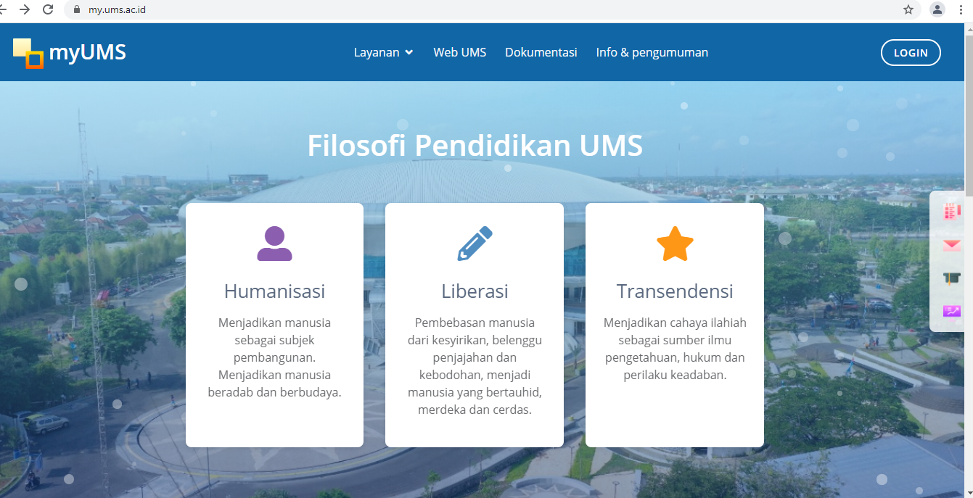
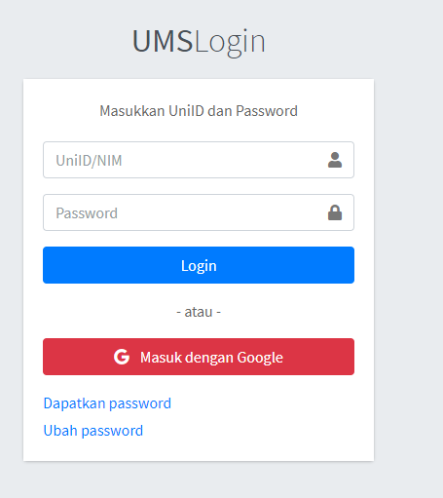
LOGIN
1. Memilih Login.
2. Mengisi Form login

Slide 4
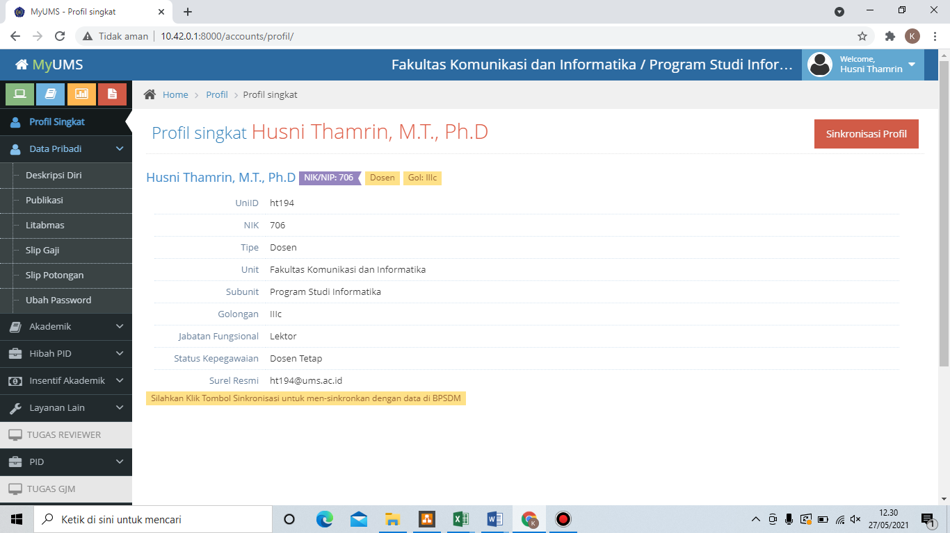
Menu Profil Singkat
1. Melihat Profil Singkat.
2. Ditampilkan halaman berisi profil secara singkat..

Slide 5
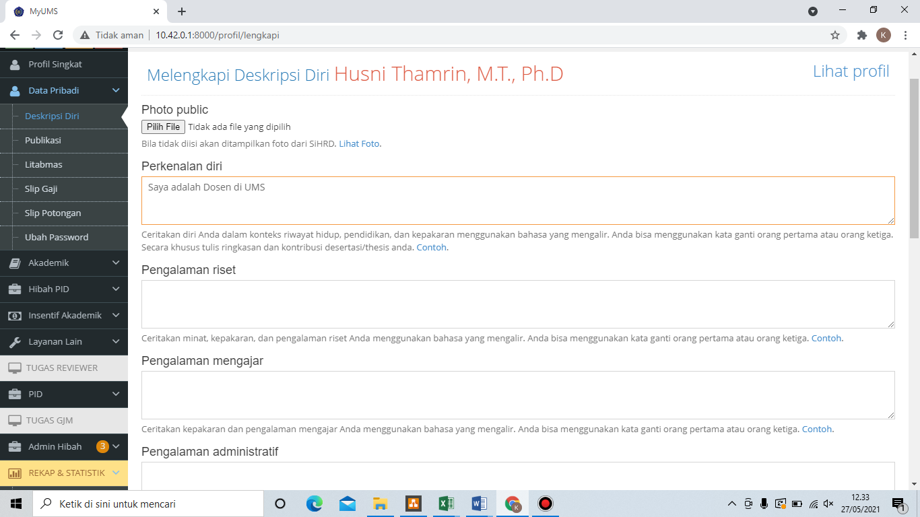
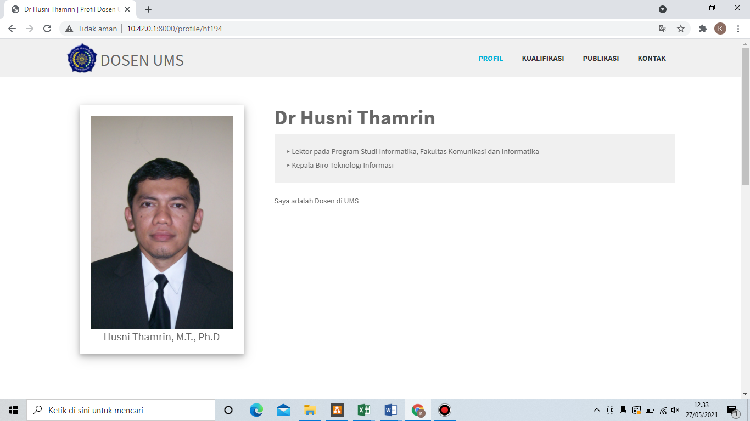
Menu Data Pribadi
Melengkapi Deskripsi Diri.
User mengisi form yang diberikan kemudian menyimpannya. NB:Tidak boleh ada form yang kosong
Hasilnya : Tampilan profil secara lengkap
NB: Hanya bisa dilakukan oleh aktor “Dosen”

Slide 6
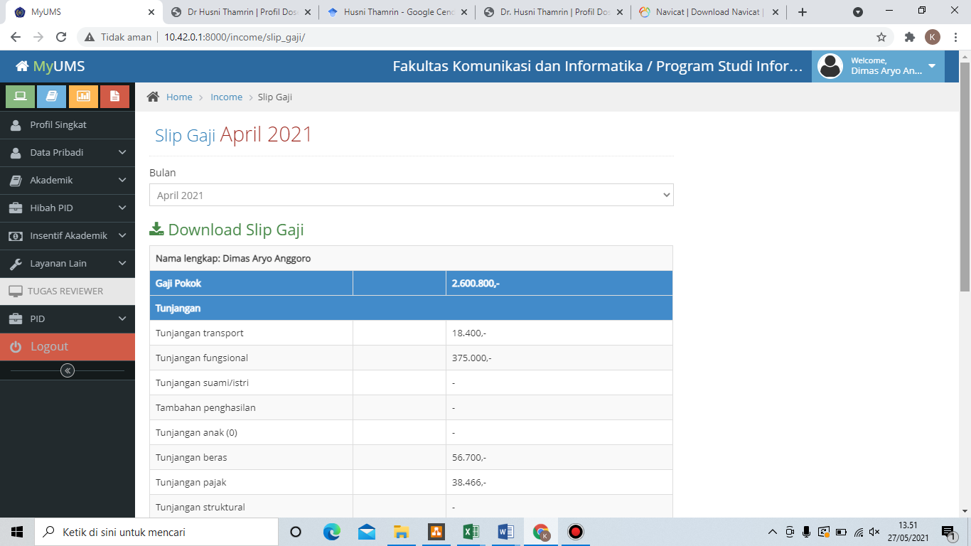
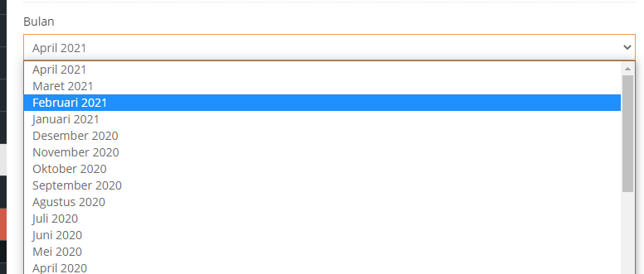

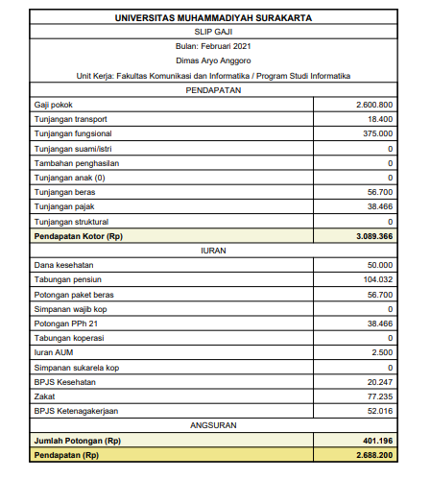
Menu Deskripsi Diri
2. Melihat Slip Gaji
Ini adalah tampilan halaman Slip Gaji
3. Memfilter Gaji.
User memilih bulan berapa gaji ditampilkan.
3. Mencetak Gaji
User memilih button “Download Slip Gaji”

Slide 7
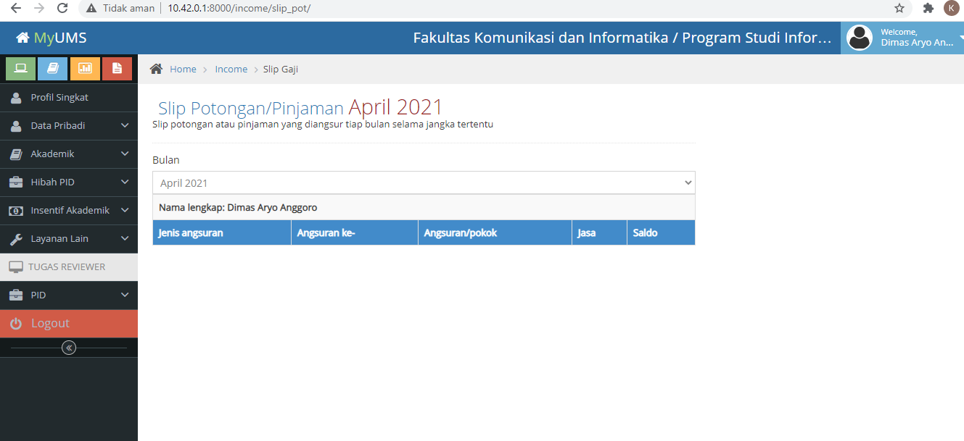
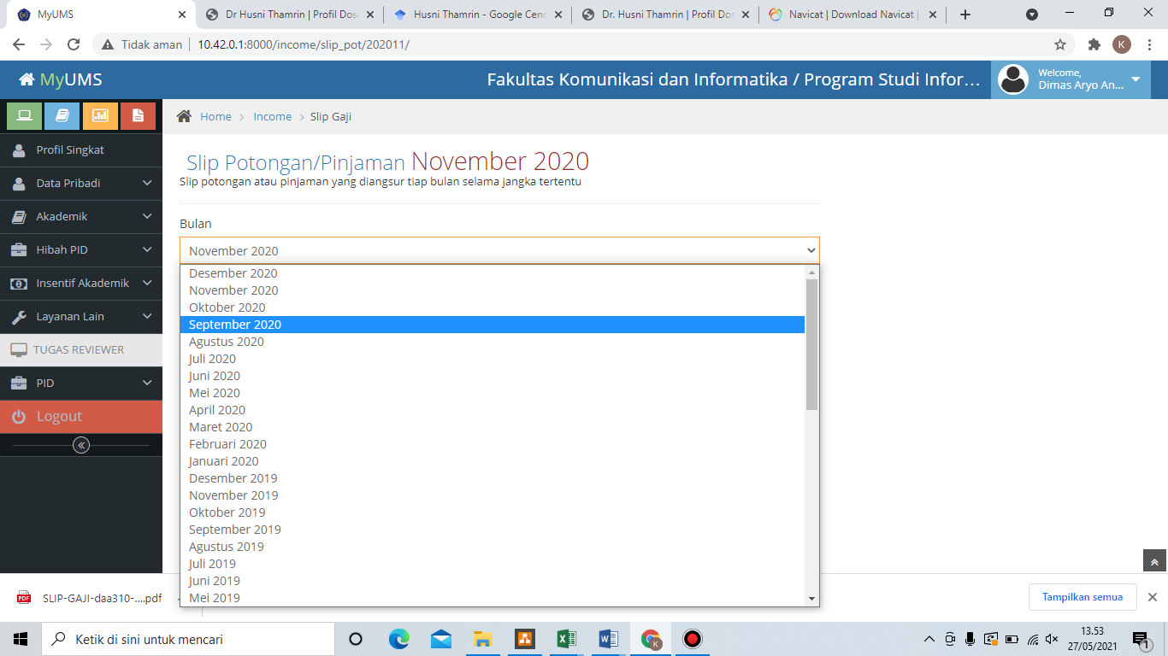

Menu Deskripsi Diri
4. Melihat Slip Potongan
Ini adalah tampilan halaman Slip Potongan
4 . Memfilter Potongan.
User memilih bulan berapa slip potongan ditampilkan.
Hasilnya:

Slide 8
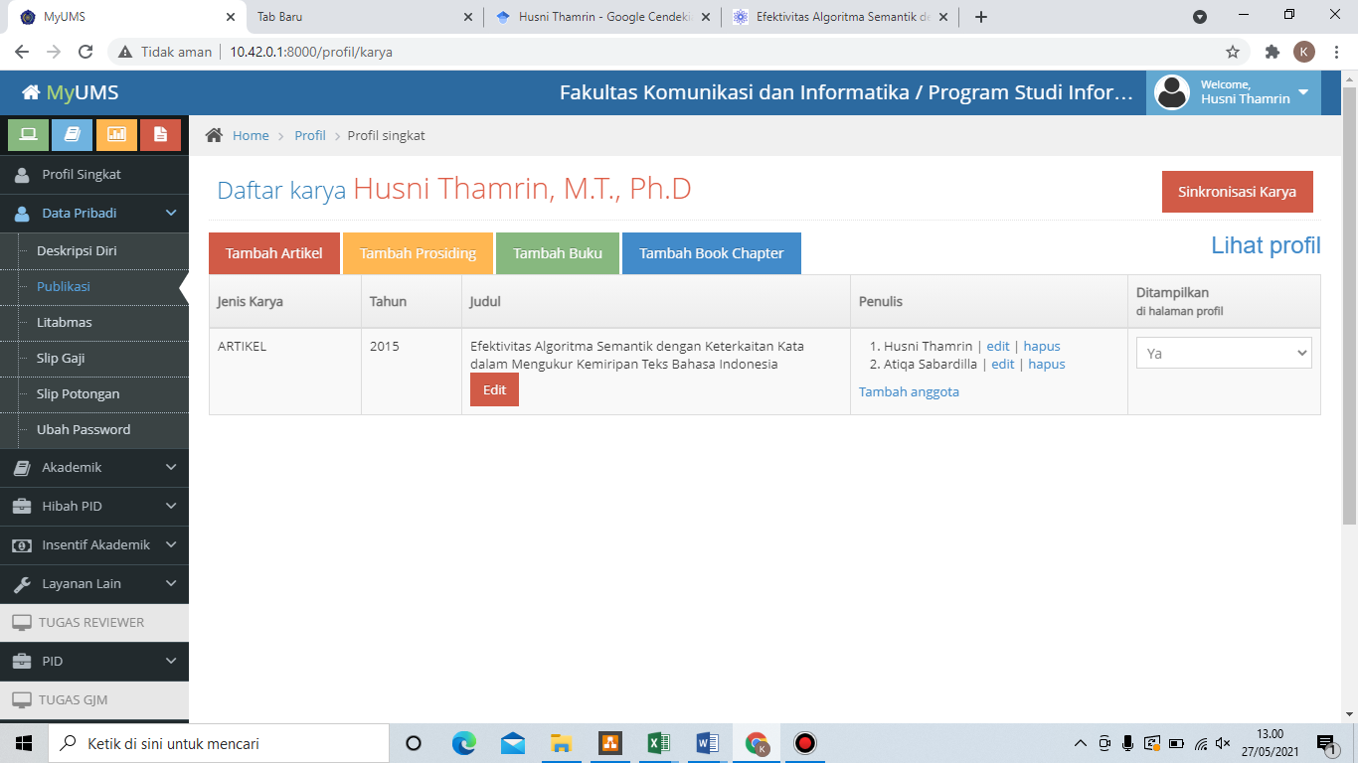
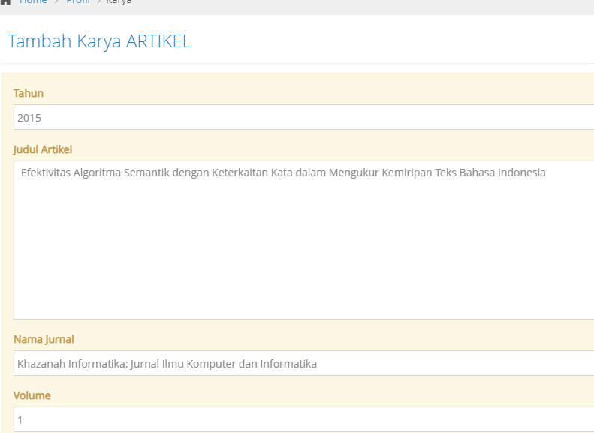
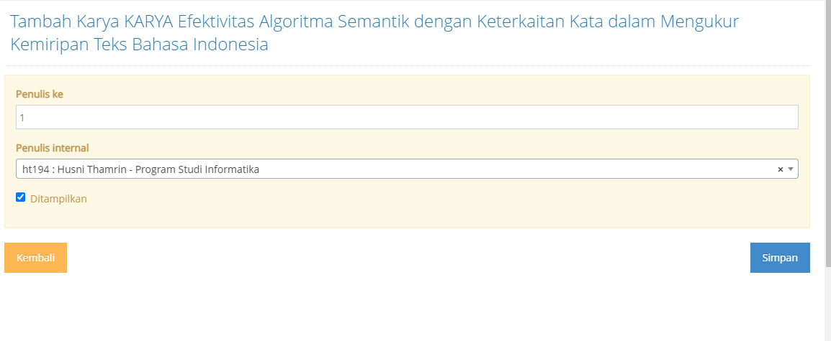
Menu Deskripsi Diri
5. Melihat Publikasi
Ini adalah tampilan halaman Publikasi
6. Menambah Publikasi
User memilih publikasi mana yang mau ditambahkan
Melengkapi form
8. Mengubah penulis.
User mengeklik edit.
Akan ditampilkan form penulis.
7. Mengubah publikasi.
User mengeklik edit Akan
ditampilan form edit
Kemudian menyimpannya.
NB: Hanya bisa dilakukan oleh aktor “Dosen”

Slide 9
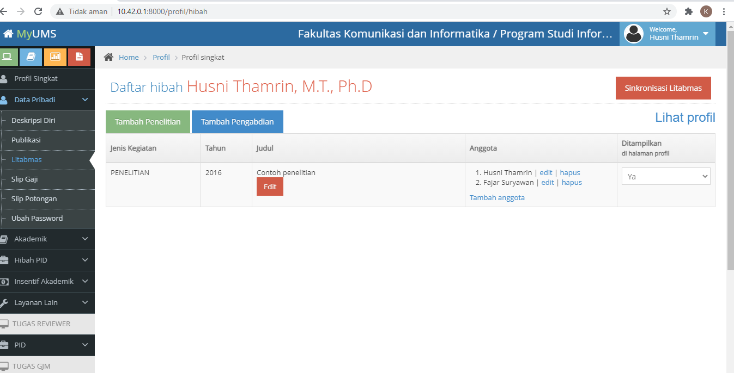
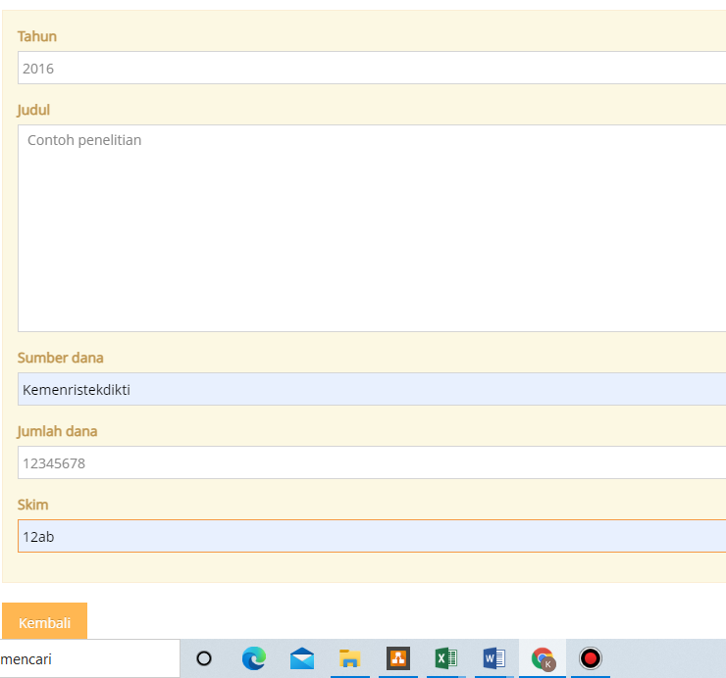
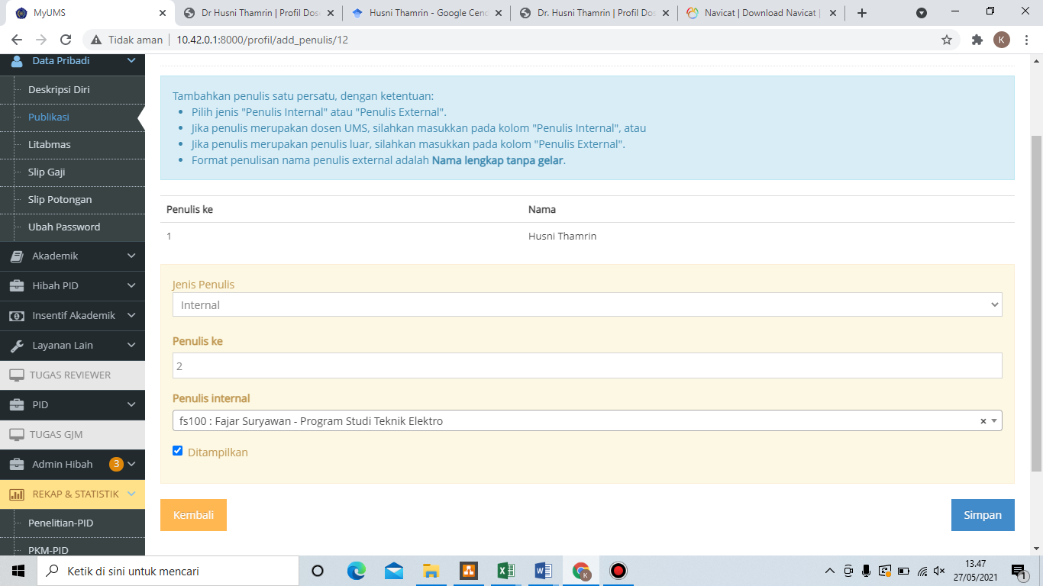
Menu Deskripsi Diri
5. Melihat Libtamas
Ini adalah tampilan halaman Libtamas
6. Menambah Libtamas
User memilih jenis libtamas mana yang mau ditambahkan.
Melengkapi form
7. Mengubah libtamas.
Akan ditampilan form edit
8. Mengubah penulis libtamas.
Akan ditampilkan form penulis.
Kemudian menyimpannya.
NB: Hanya bisa dilakukan oleh aktor “Dosen”

